Slide 1
实验兔饲养与实验室管理制度

Slide 2
1、提交动物伦理申请，通过平台组织的培训，预存一定的实验经费；
购进的兔子必须有合格证给管理人员保存。
办理登记手续，饲养及实验同学相对固定。人员有变化一定要提前告知管理人员。
按笼位/只数/天数计费，每周一下午盘点一次。

Slide 3
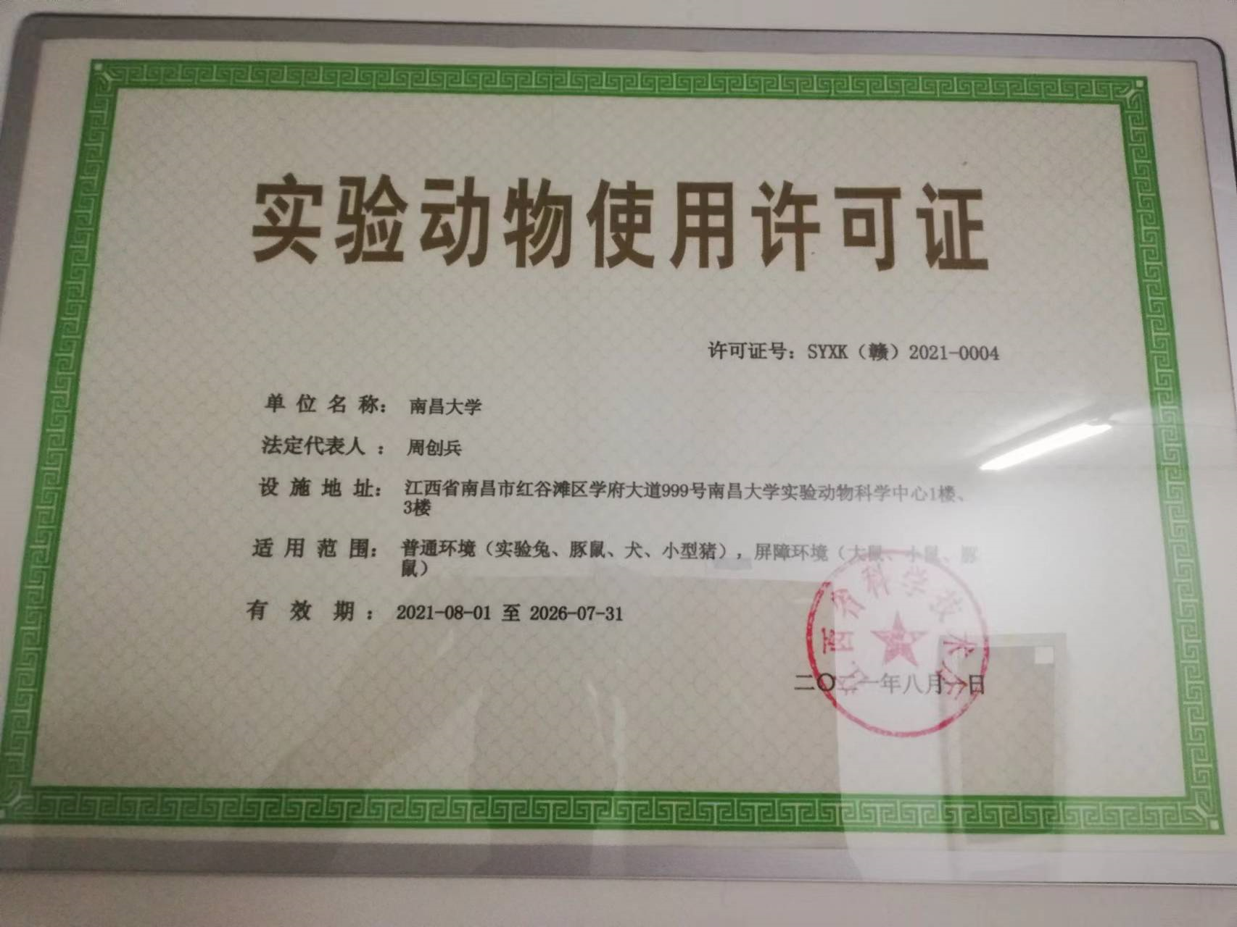
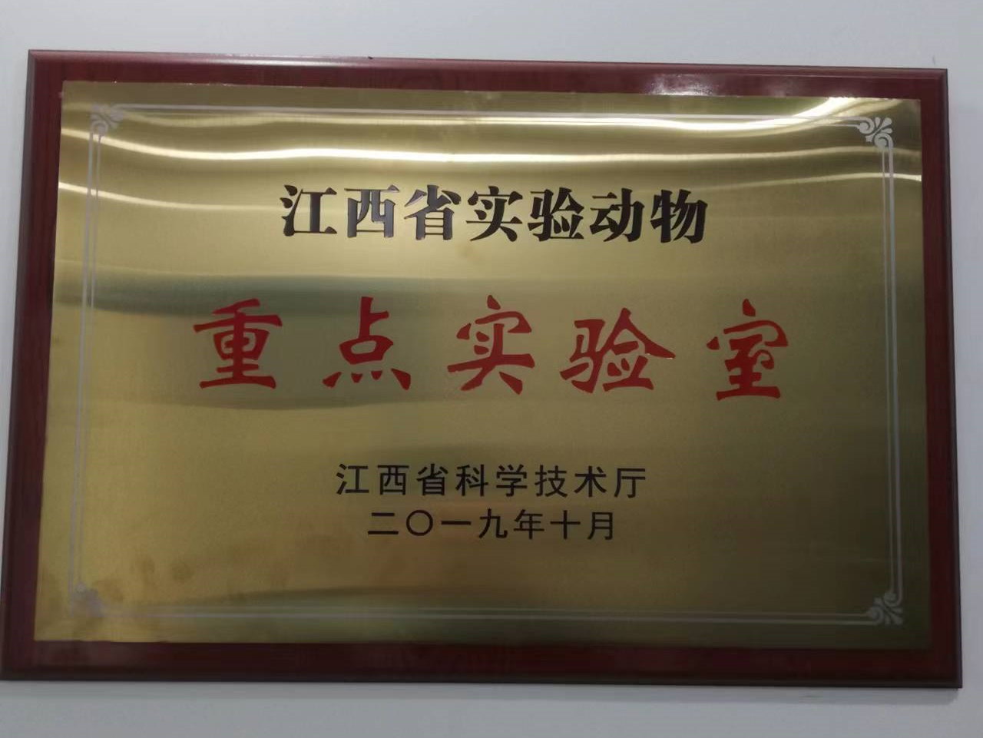

Slide 4
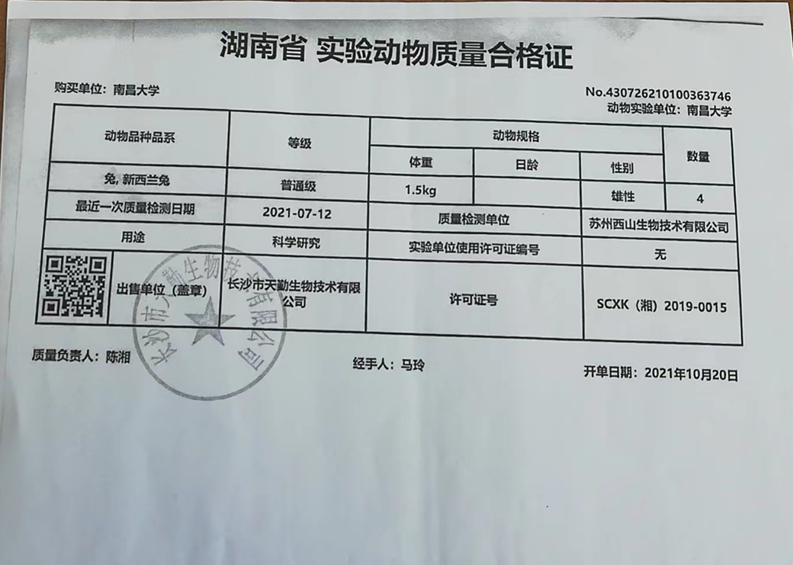

Slide 5
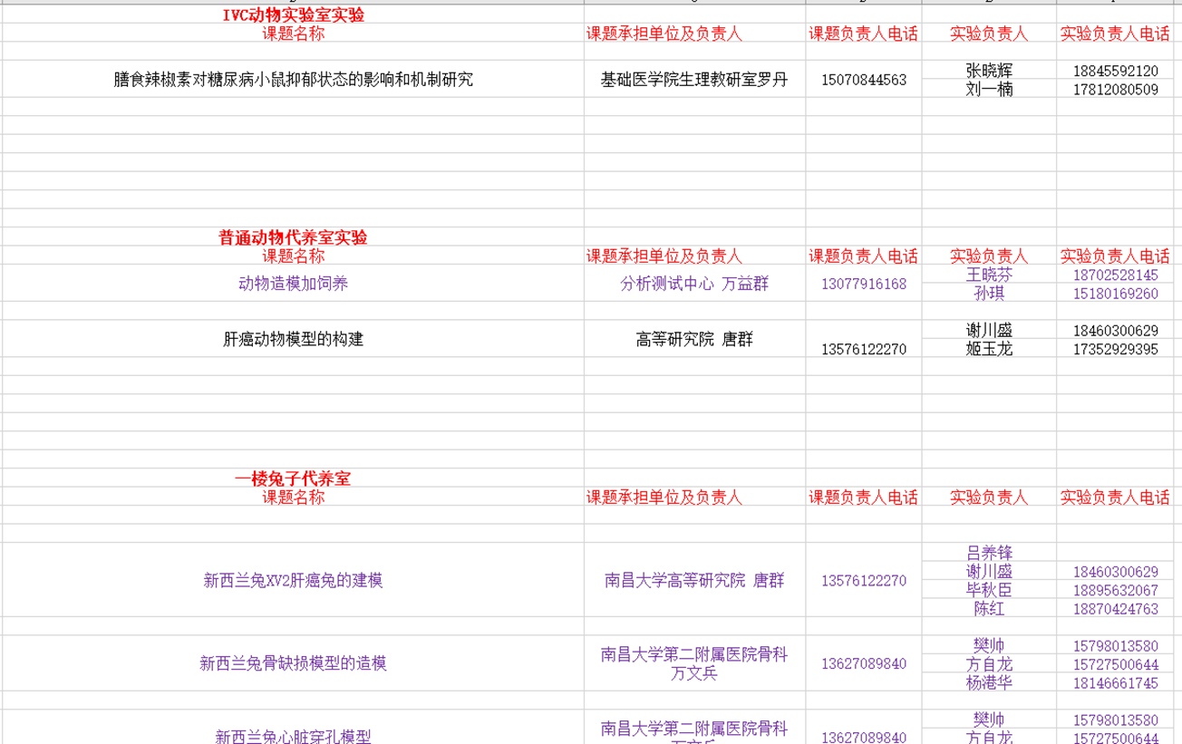
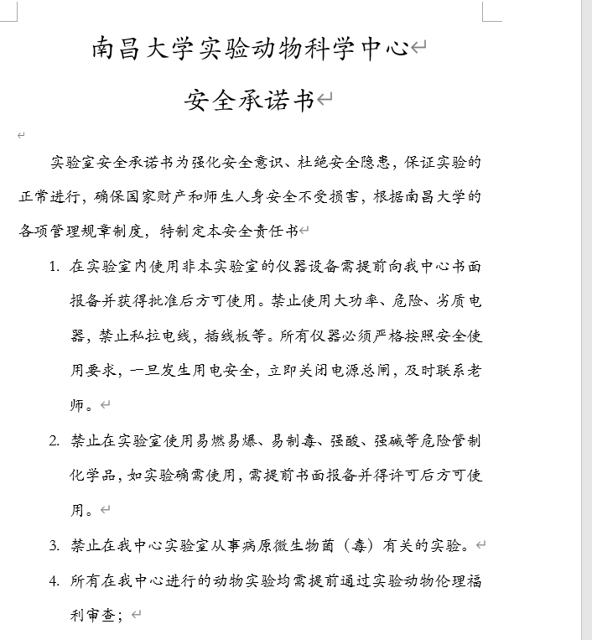

Slide 6
2、掌握兔子饲养与实验的基本知识，
懂得如何使用兔笼冲水及卫生设施（冲水频率2小时或1小时/次），
执行兔子饲养室各项规章制度和操作规范。

Slide 7
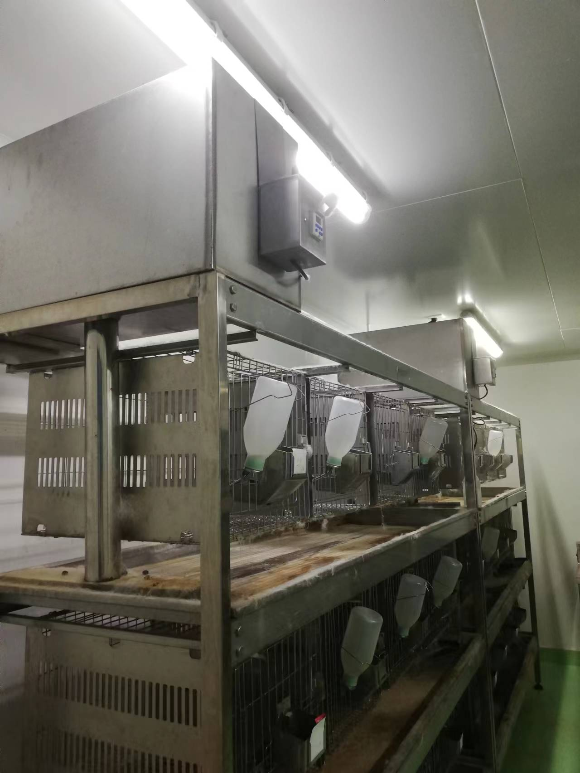
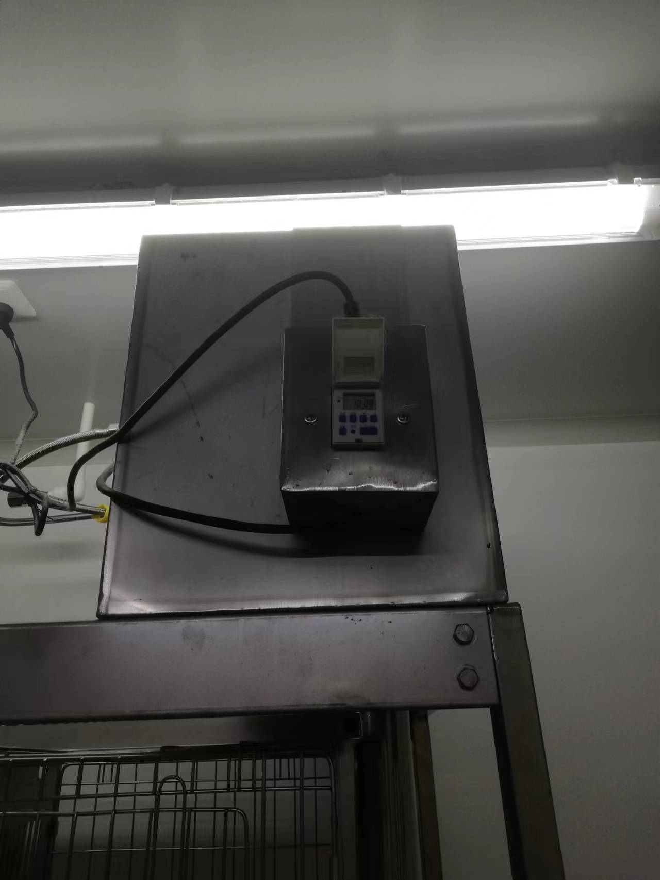

Slide 8
3、各饲养实验组的卫生管理：
垃圾倒兔子房垃圾桶黑色垃圾袋，装满后扎紧放洗消间大灰色编织袋，再装满后扎带扎紧放到垃圾暂存室；
空瓶子放洗消间大白色编织袋，装满后扎带扎紧放到垃圾暂存室；
实验锐器放锐器盒装满后放洗消间大塑料箱子里。
公共区域轮流打扫、共同负责。

Slide 9
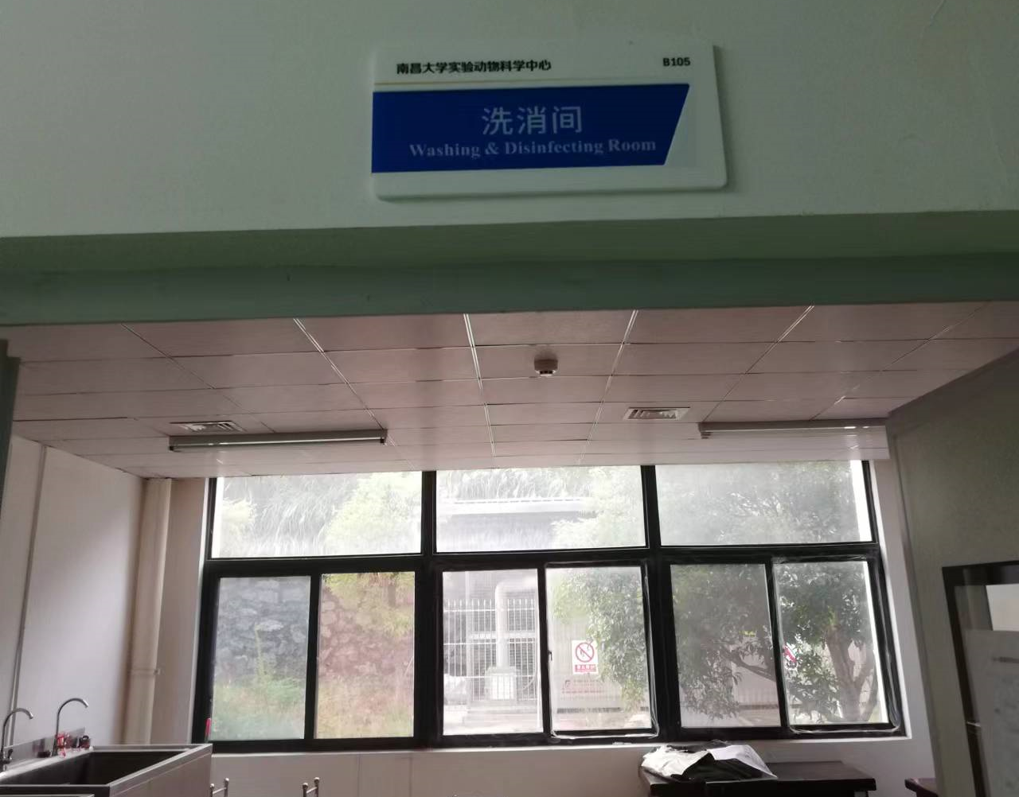
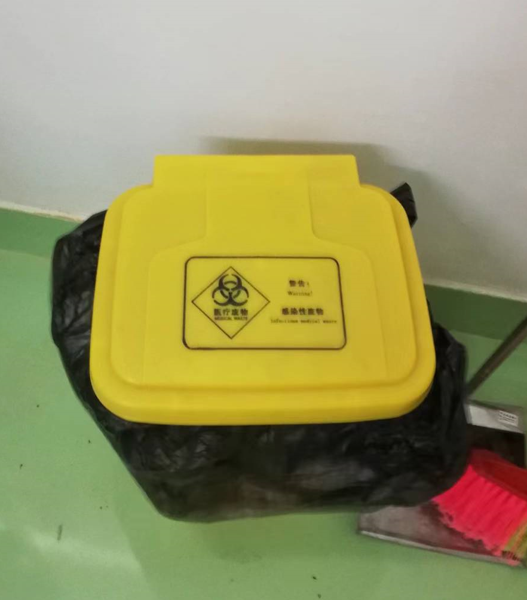
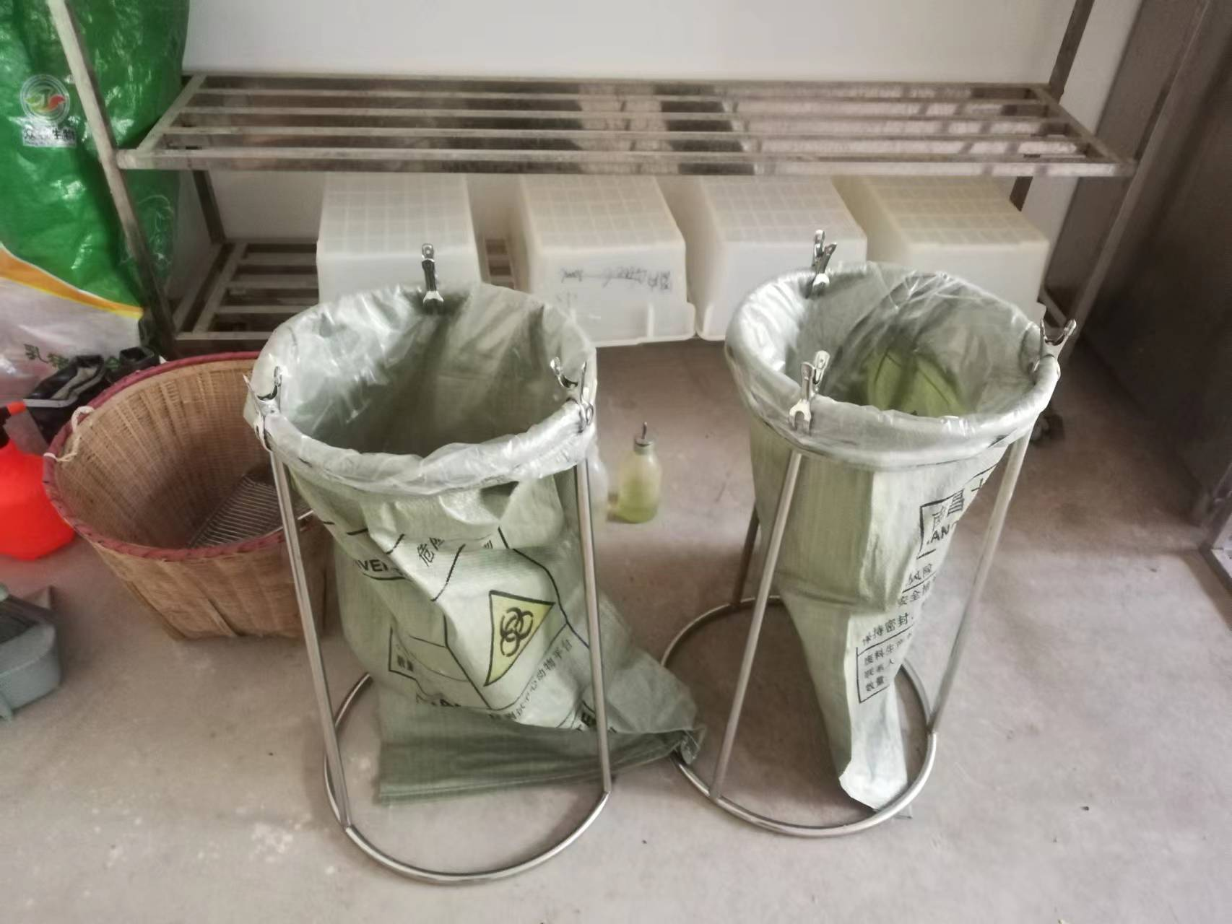

Slide 10
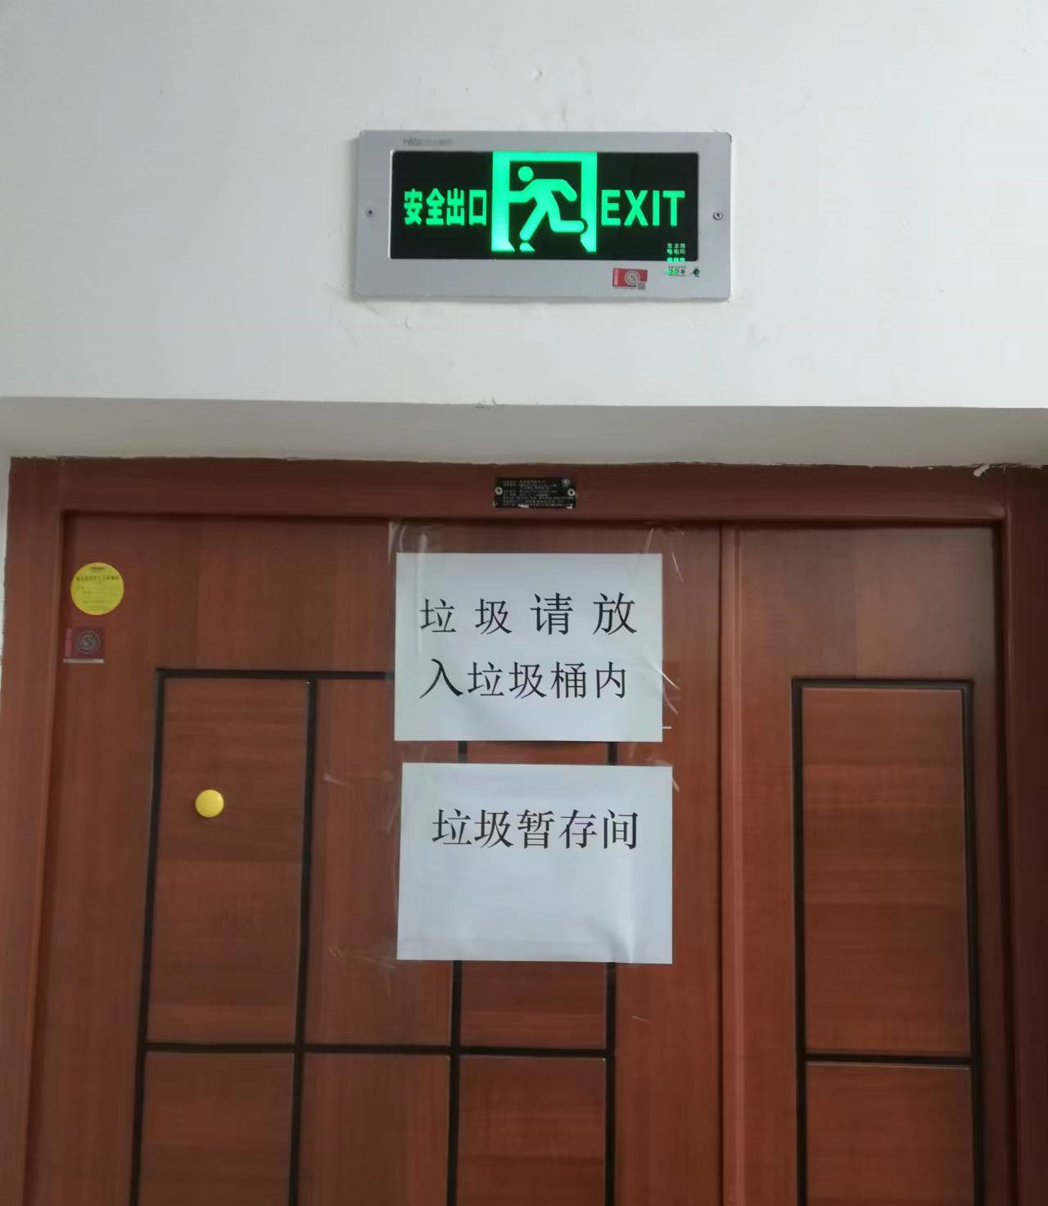
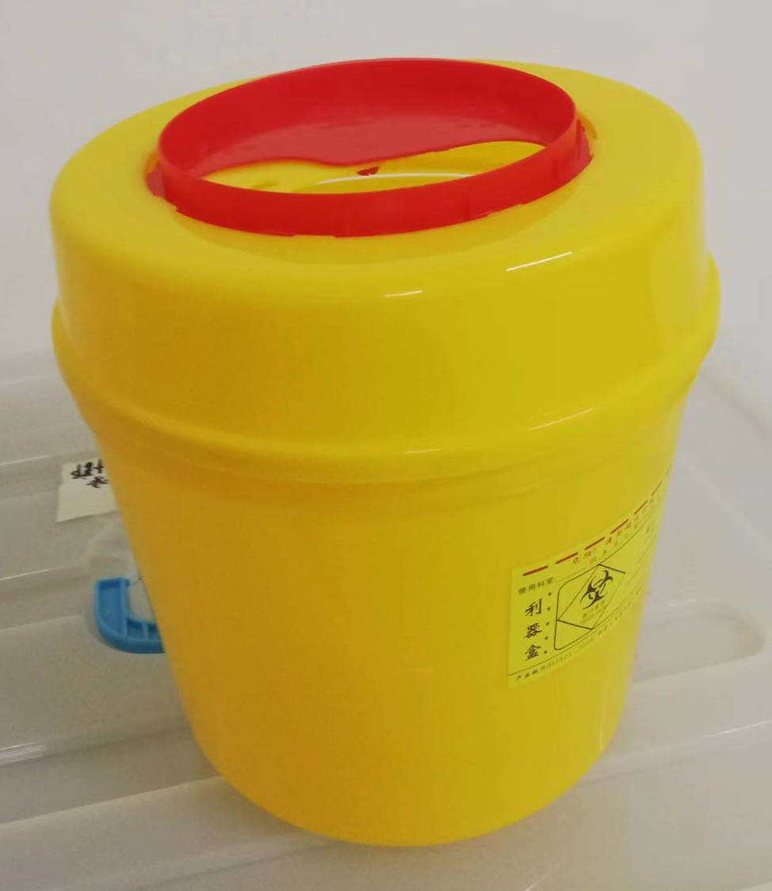
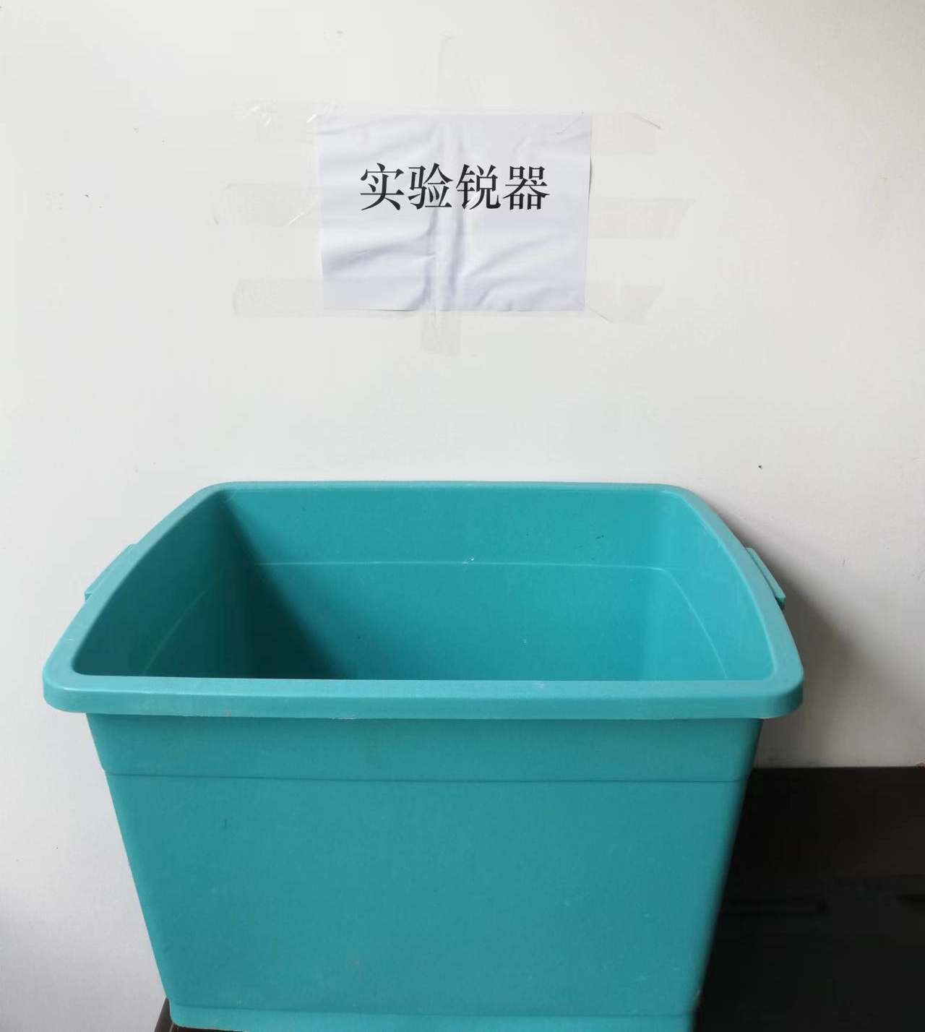

Slide 11
4、兔子饲养实验前及结束后必须对饲养室笼具、饮水瓶及地面等进行彻底清洗、消毒；
每次饲养操作完必须及时扫地、拖地、擦拭台面，物品收拾整齐。
兔子解剖室操作完成后，操作台、地面用消毒液擦洗，紫外线消毒30分钟方可离开。
每天做好饲养室的温度、湿度，空调、新风系统记录；届时做好兔子进入、清洁消毒及兔子尸体处理等工作记录。

Slide 12
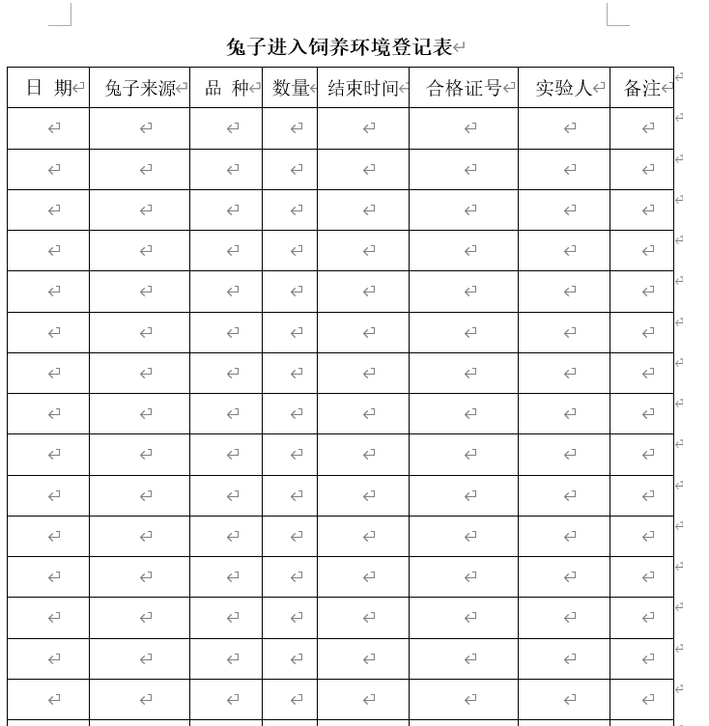
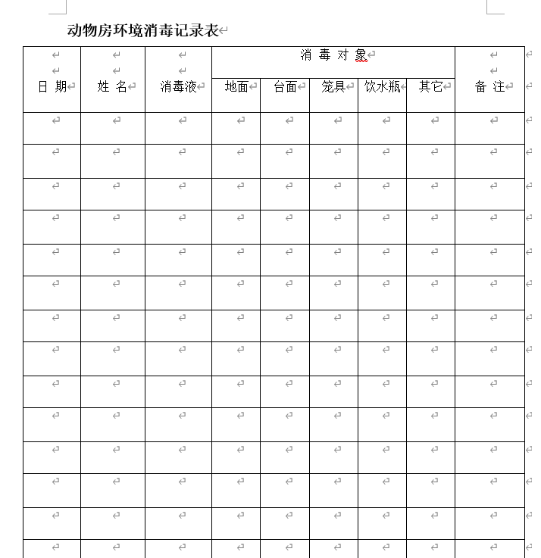

Slide 13
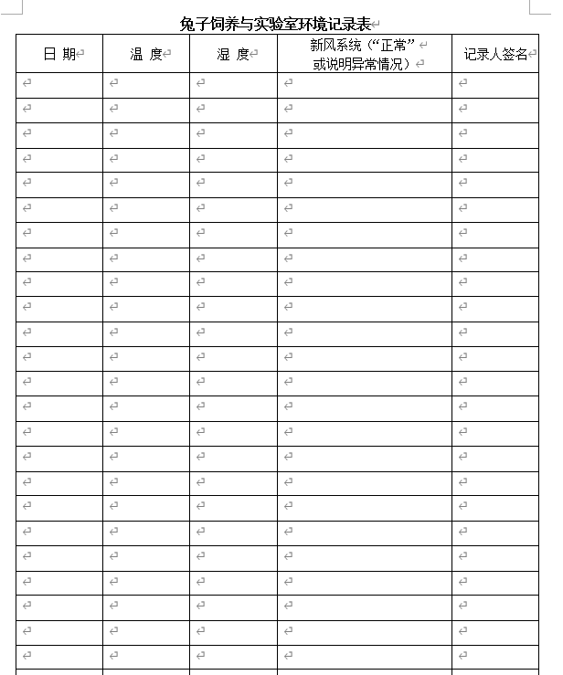
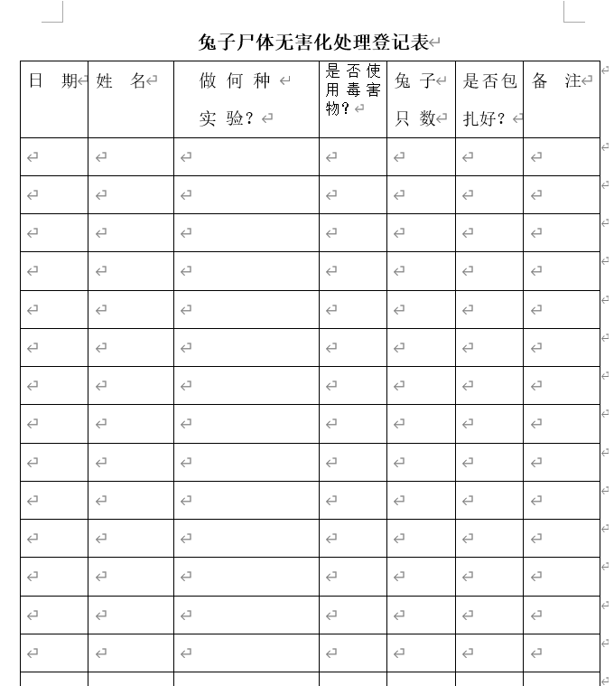

Slide 14
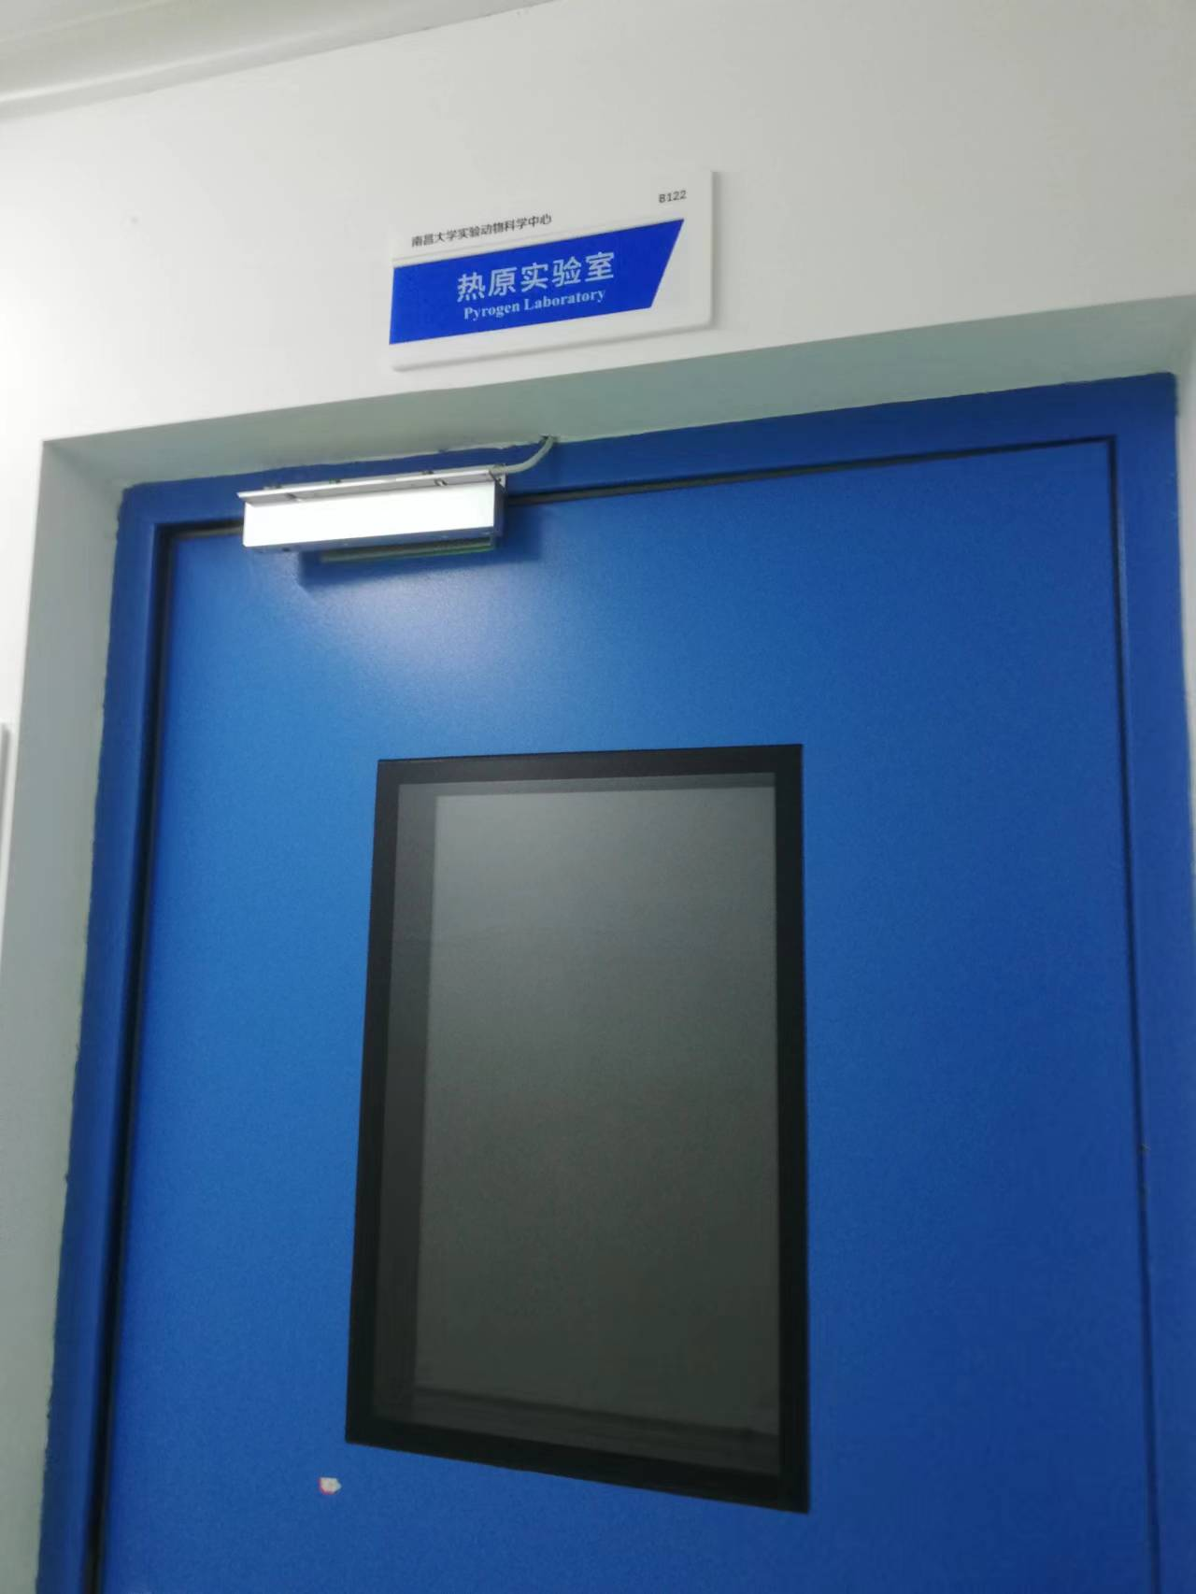
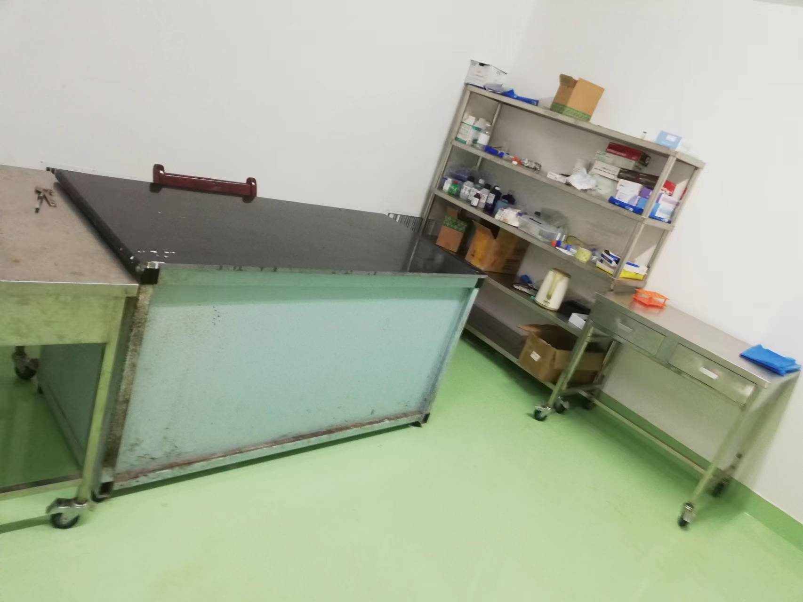

Slide 15
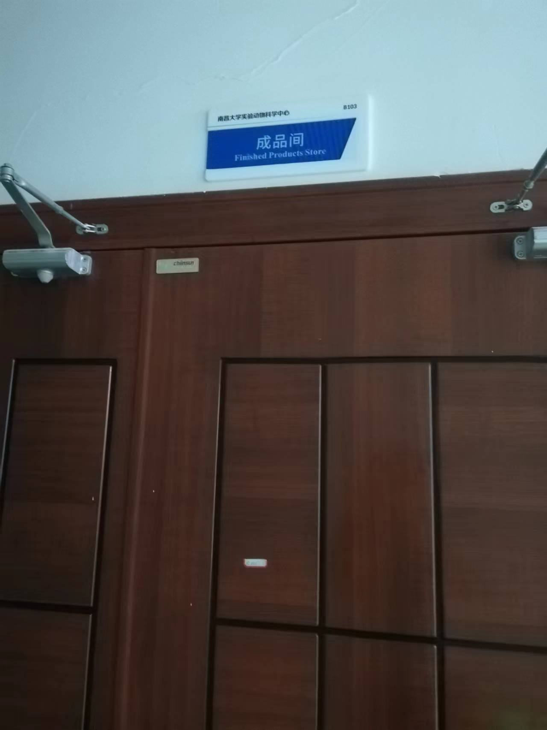
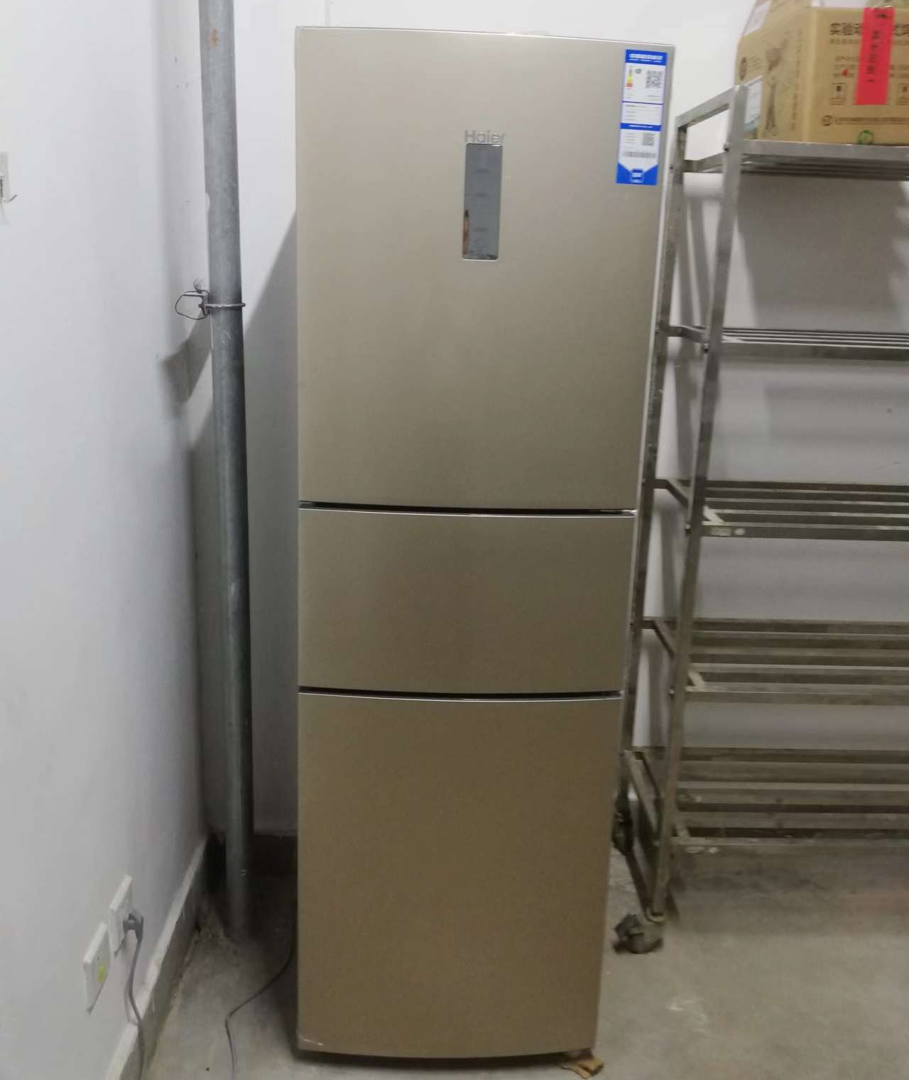

Slide 16
5、必须穿拖鞋或鞋套（鞋套穿、脱都在门口保安处），穿好工作服（工作服挂进门缓冲间），戴好帽子、手套及口罩，必要时穿好套鞋、系好围裙。
人员进出从前后缓冲间，兔子、饲料等进出从中间应急门。
物品可放走廊“存包处”，等待实验可在走廊“休息室”。
一般只能白天来动物房操作，否则要提前与管理人员申请。

Slide 17
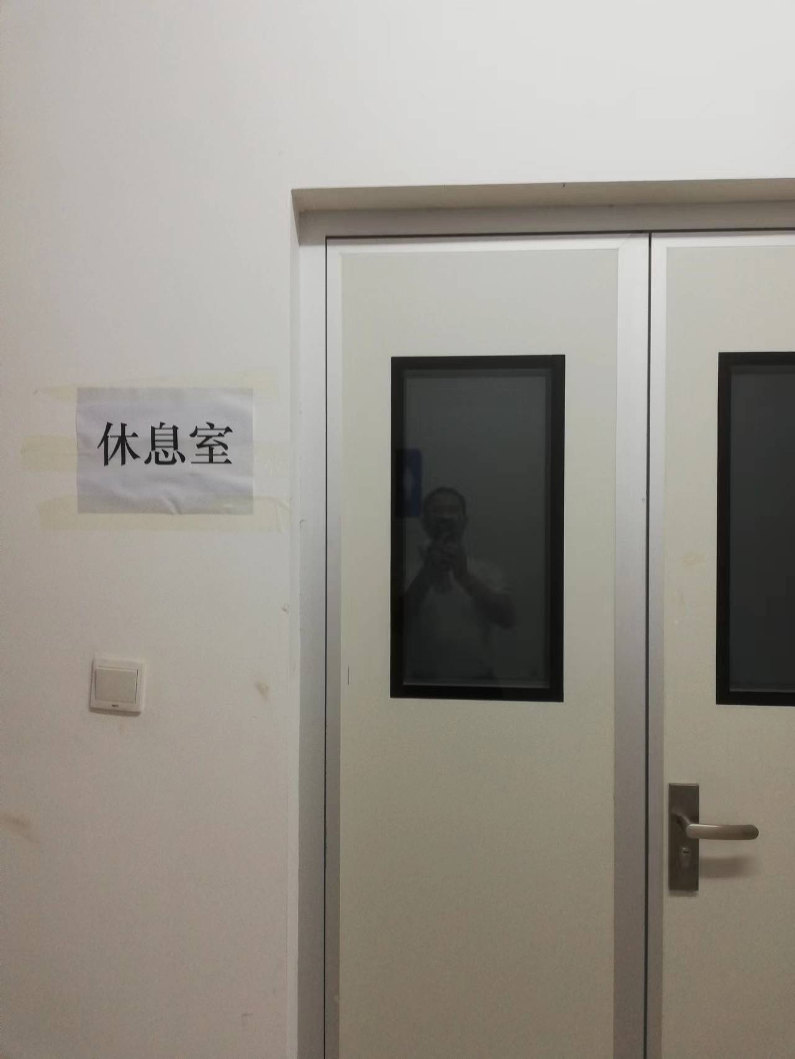
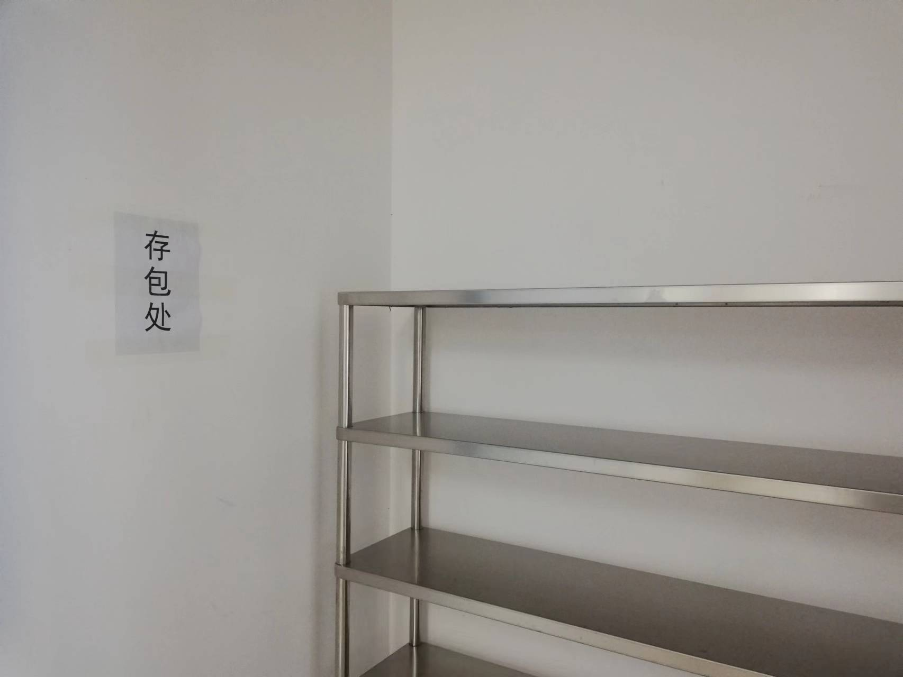

Slide 18
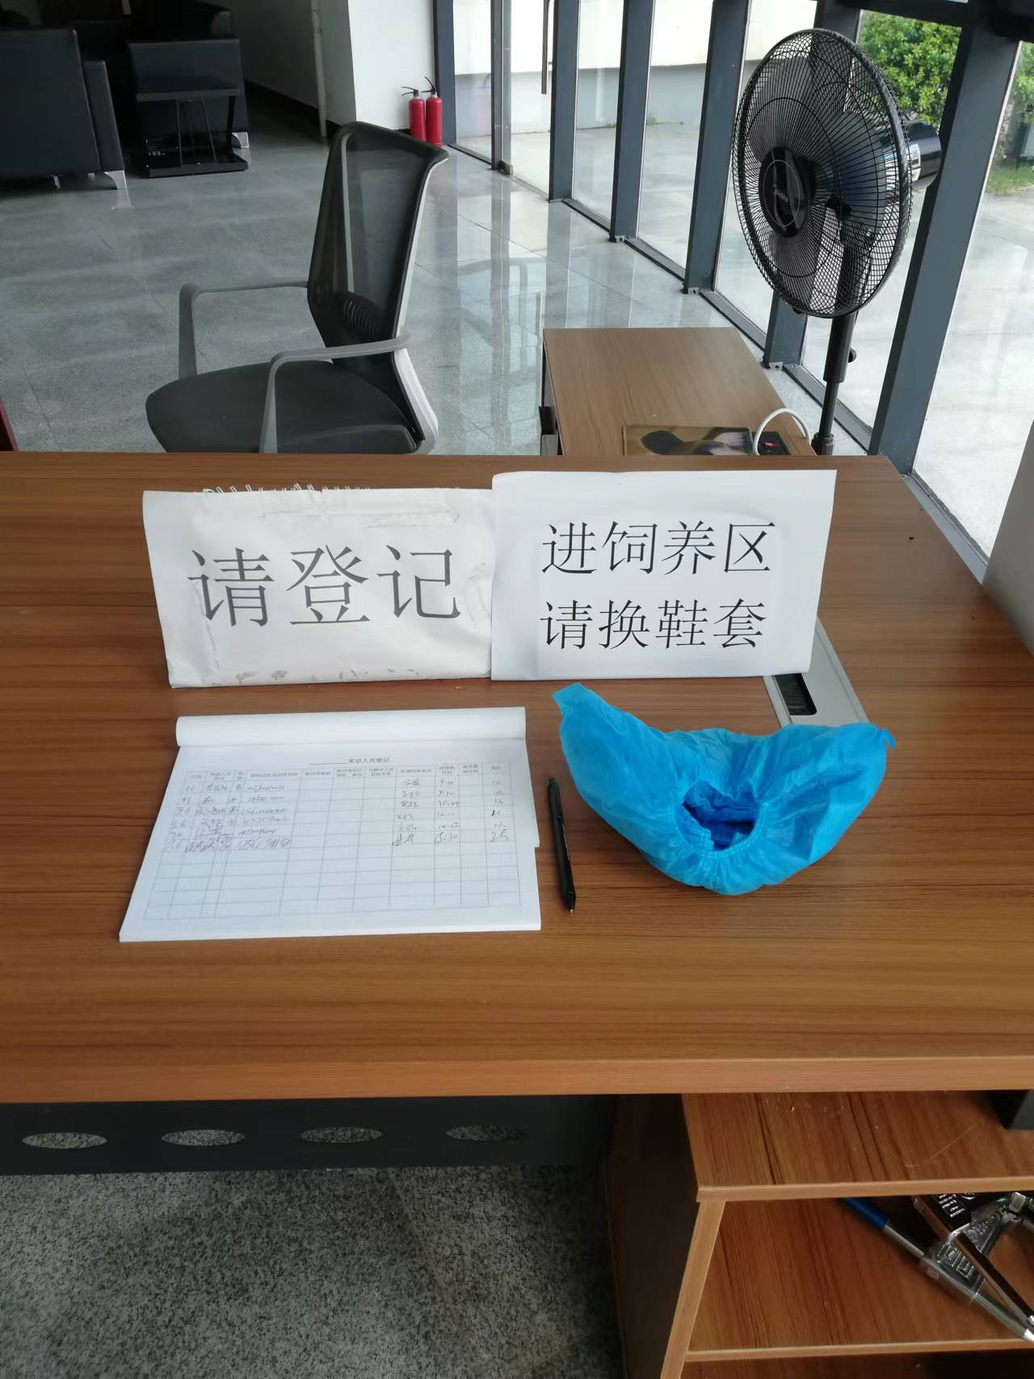
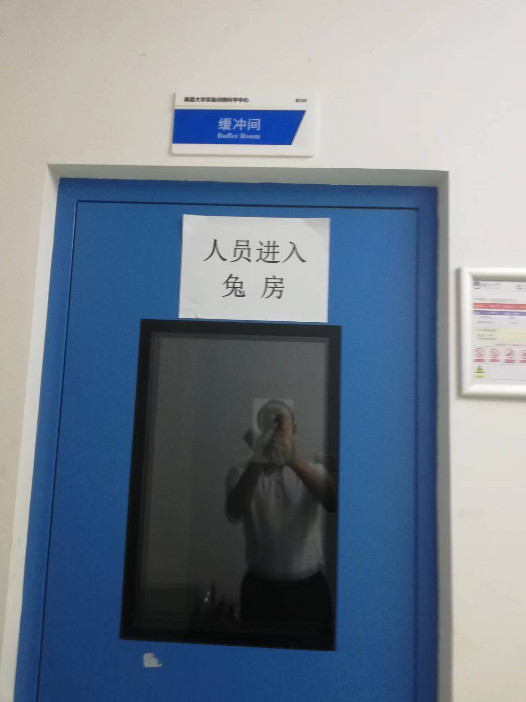

Slide 19
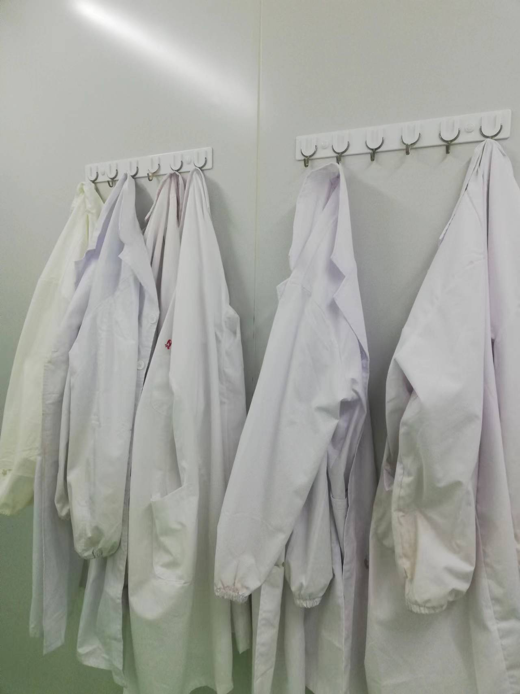
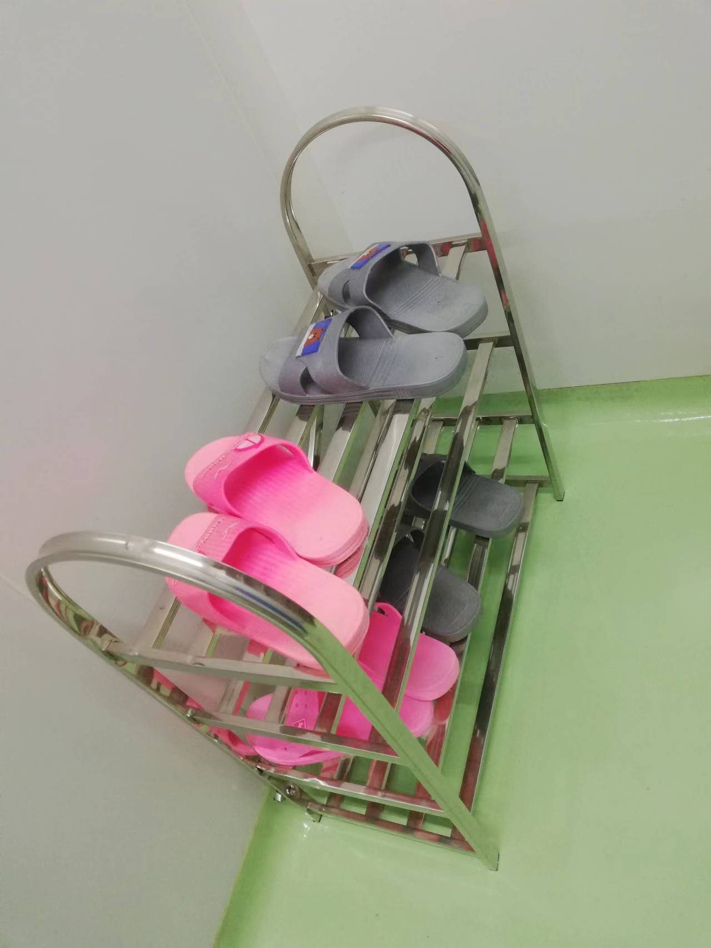

Slide 20
6、每天换水、每两天换料，保持水、料清洁、新鲜。
地面、台面每周用消毒水拖、抹1遍。
饮水瓶、料盒每周要消毒、浸泡、清洗1次。
笼子每两周要冲洗、消毒1次。
每次消毒后实施者在专门表格（前述）及时登记。

Slide 21
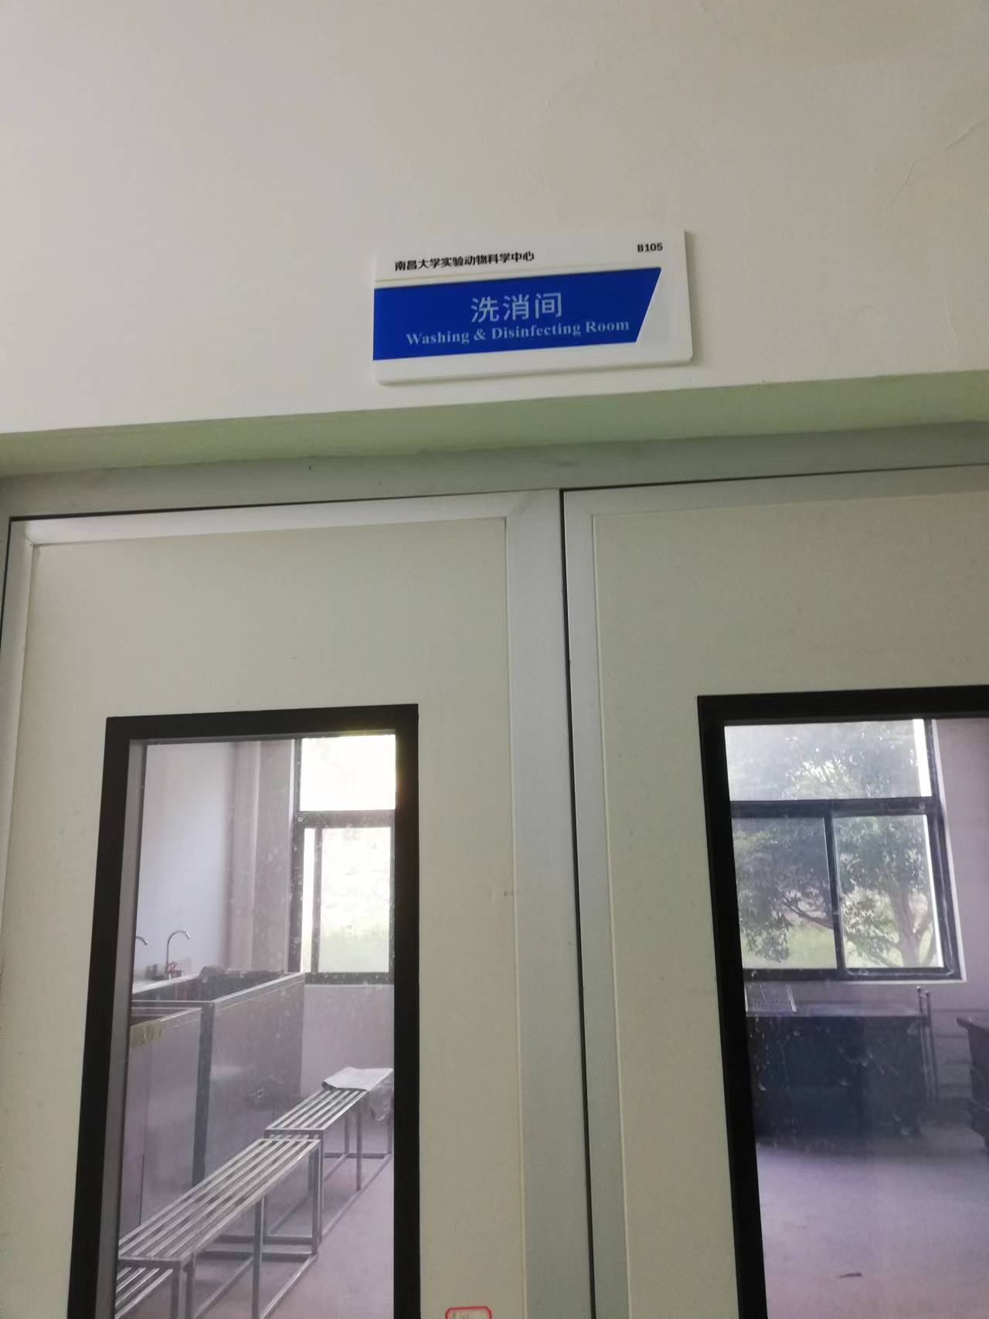
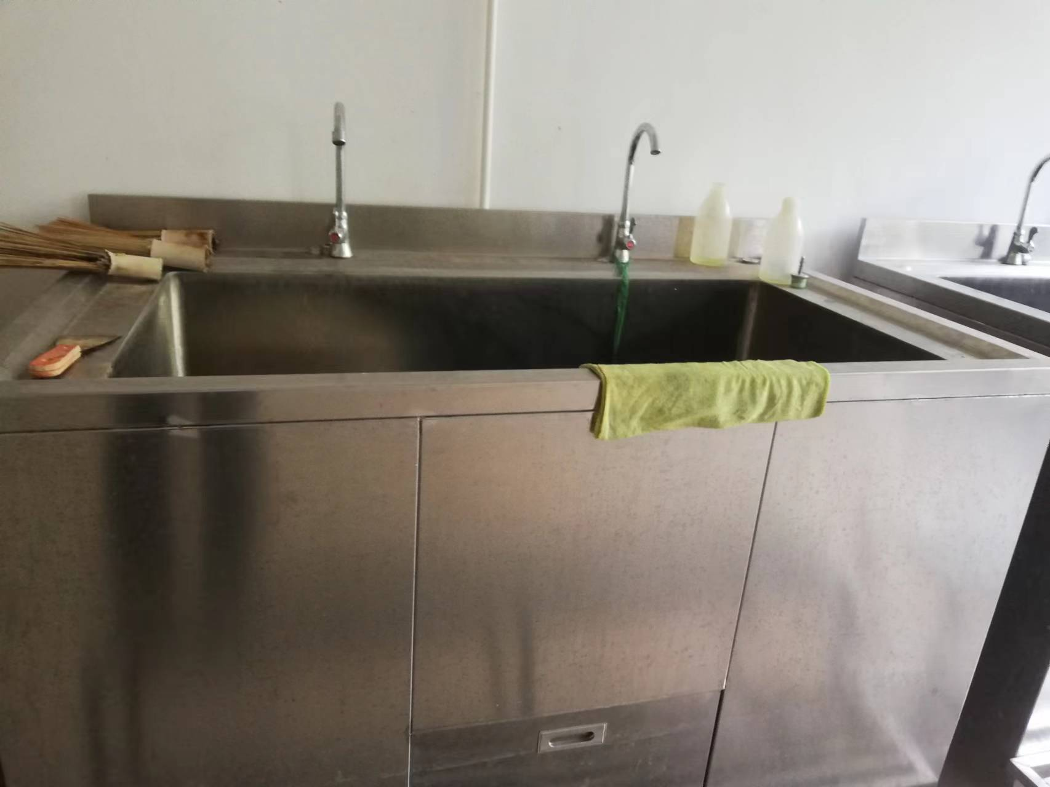

Slide 22
7、不得在这里从事有毒有害的兔子实验。
实验处死或发生非传染病死亡的兔子尸体用黑色垃圾袋装好扎紧放专门冰柜白色编织袋内，统一做无害化处理。
发生传染病死亡的兔子尸体用20%来苏尔溶液浸泡10分钟（在动物尸体存放间操作）后用双层塑料袋子密封装好做无害化处理。
兔子的死亡、淘汰处理都要做好表格登记。

Slide 23
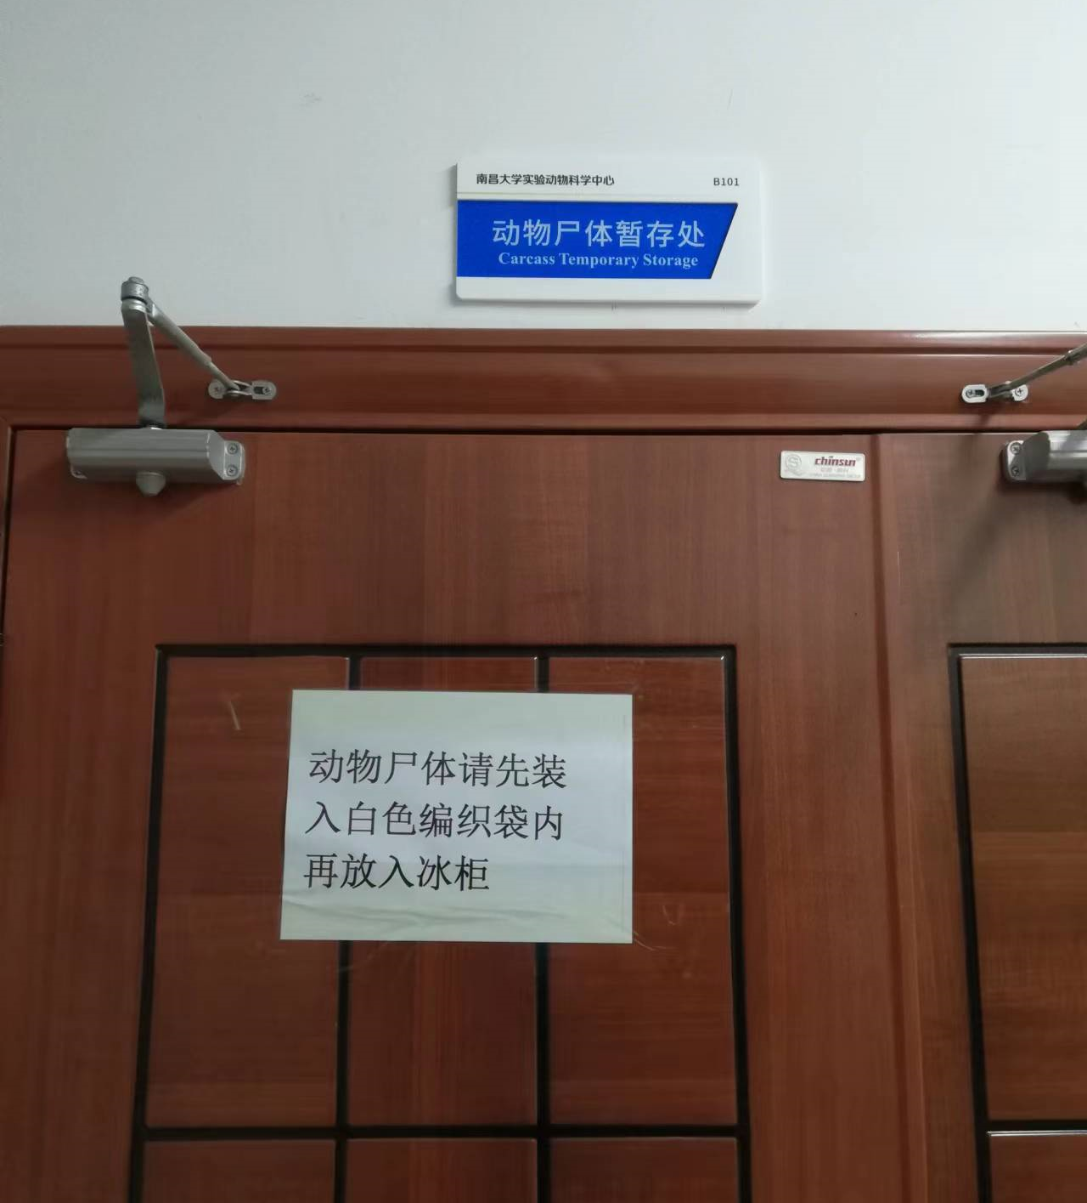
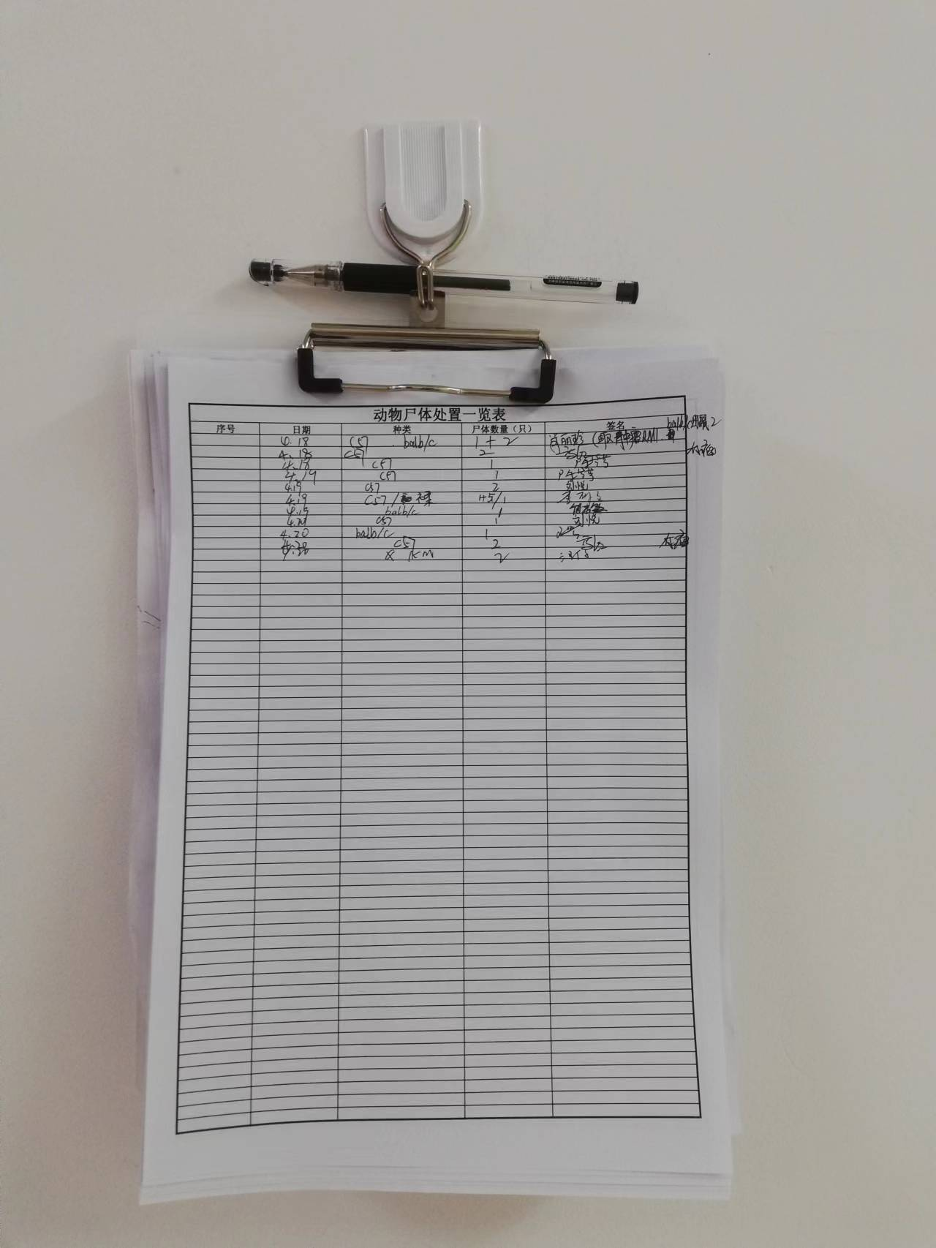

Slide 24
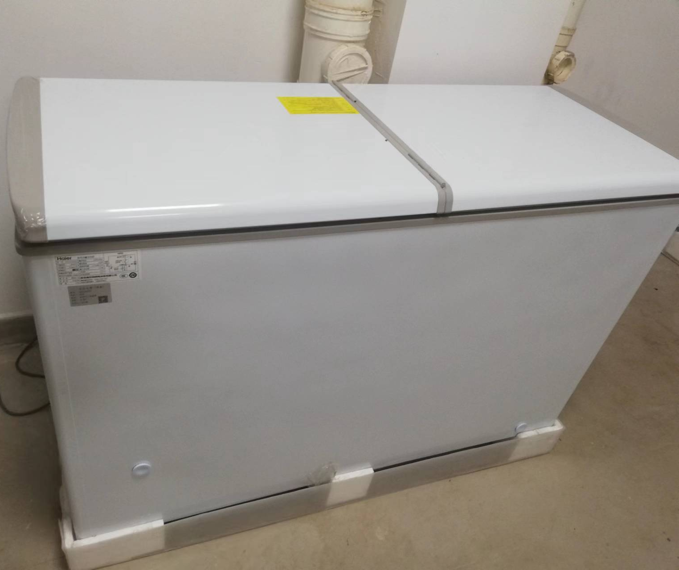
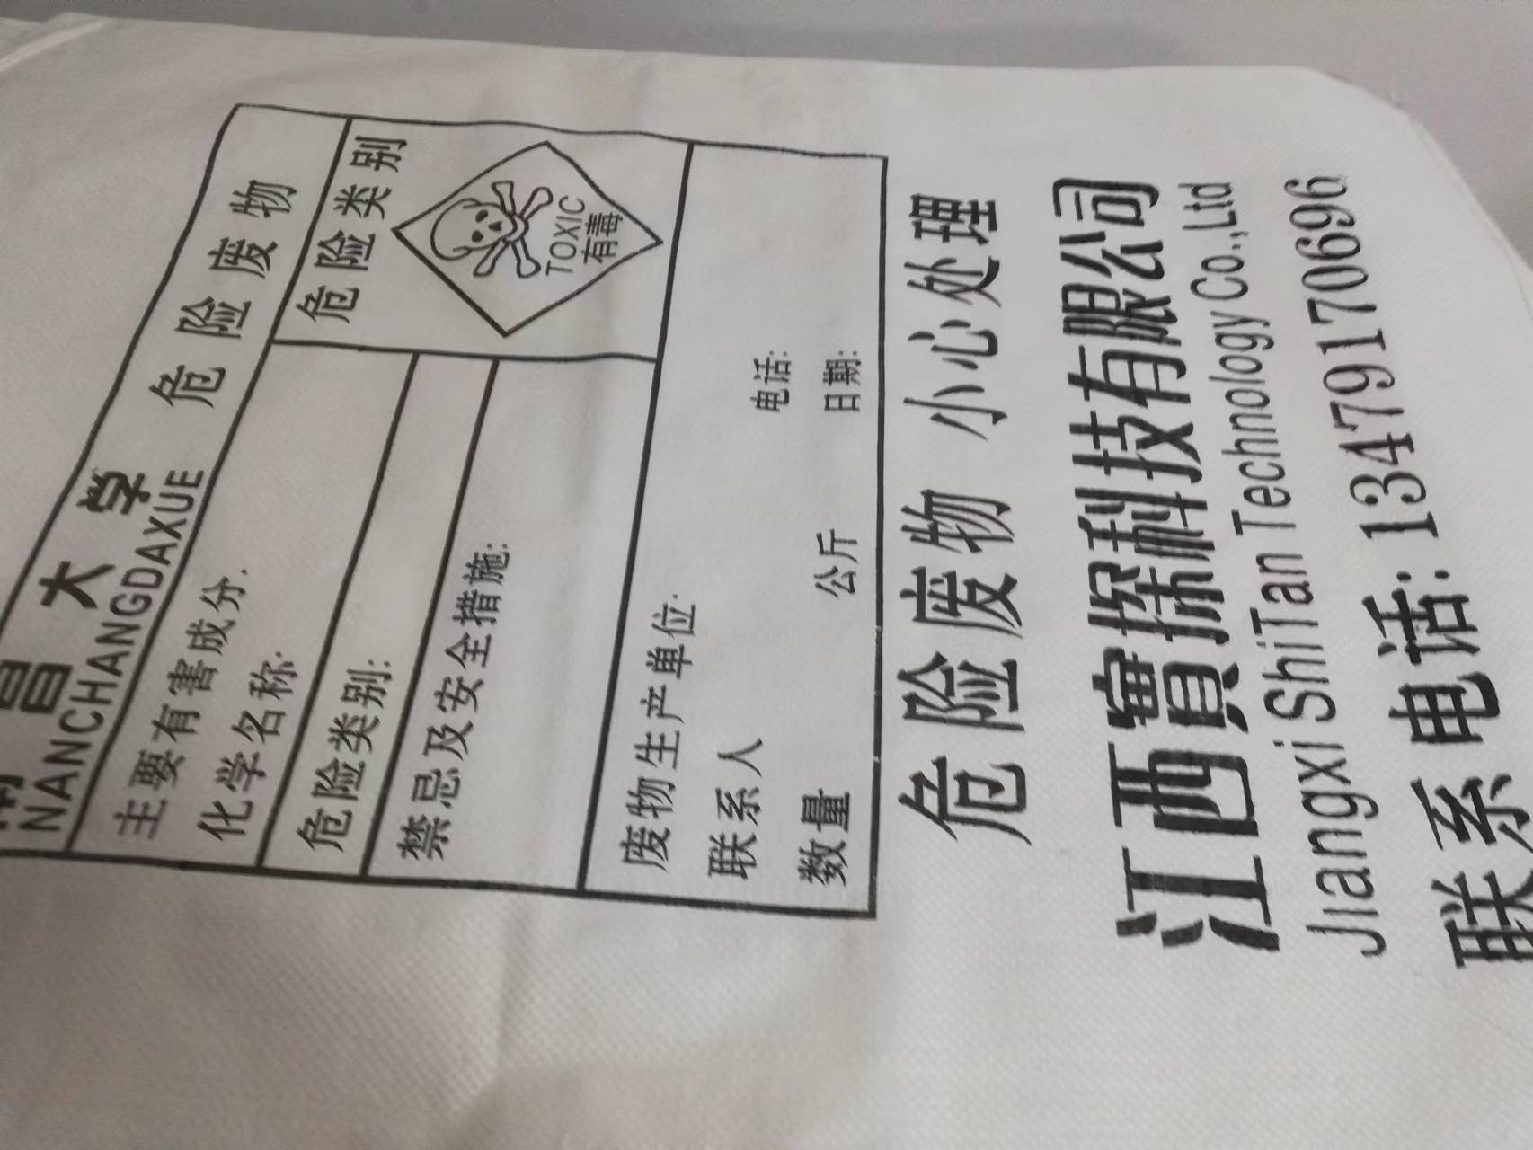

Slide 25
8、随时绷紧安全这根弦！关好水电门窗，安全用电、节约用水、防火防盗。
正确、熟练饲养与实验操作，避免动物咬伤、锐器扎伤。
注意留心野生动物，勿为所伤。

Slide 26
9、每轮实验结束必须提前告知管理人员，即时办理实验结算（或截止），清点、归还笼具、饮水瓶等饲养及实验用品。否则延时也要计费。
中途动物有增加也必须提前告知管理人员批准并登记入表。
工作日及周末、节假日兔子饲养管理实行轮换。

Slide 27
10、规范饲养、科学实验。保护动物福利、爱护动物。注意动物伦理、善待动物。
虐待动物行为必须追责。
不合格的实验动物以及被淘汰的实验动物，采用安乐死。

